Slide 1



program wsparcia pracowników
Logo
Weronika Mikołajczuk

Slide 2


02
of 15
rodzina naszego pracownika
Zespół ds. socjalnych

Slide 3

03
of 15
Co ROZPOZNAliśmy?
BADANIE KULTURY ORGANIZACJI 2022
!
  WYPALENIE ZAWODOWE
  SŁABA KOMUNIKACJA WEWN.
  SŁABA INTEGRACJA
Wszechnica Uniwersytetu Jagiellońskiego

Slide 4




04
of 15
Nasi pracownicy to nasza największa wartość
74 % - 35-54 lat
NAJBARDZIEJ ZESTRESOWANA GRUPA PRACOWNIKÓW
BABY BOOMER
GEN Y
7%
34%
GEN X
GEN Z
52%
7%

Slide 5




05
of 15
staż pracy
11%
32%
17%
6-10 lat pracy
11-20 lat pracy
21-30 lat pracy
60%
ogółem

Slide 6
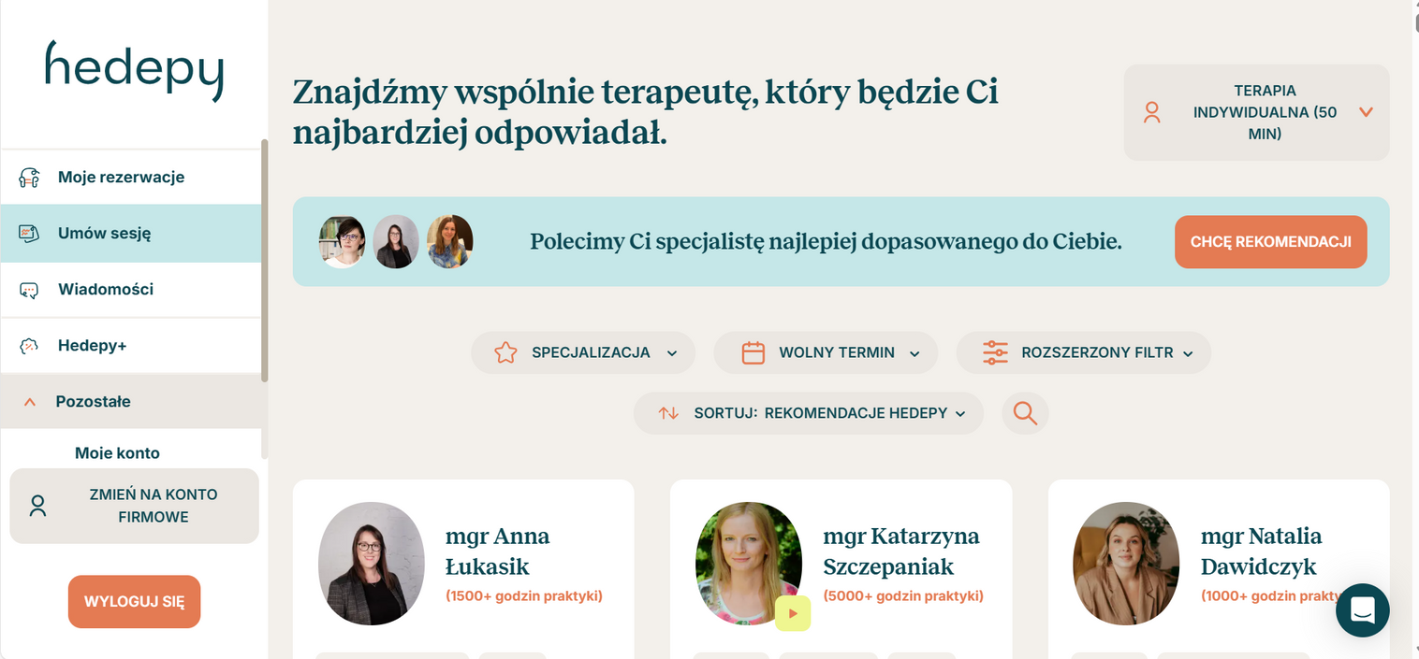
06
of 15
co zrobiliśmy?
  ZINTEGROWANA PLATFORMA USŁUG

Slide 7

07
of 15
platforma online
Wsparcie psychologiczne, menadżerskie, prawno-finansowe.
  INFOLINIA 24H/7
  2. PORADY PSYCHOLOGICZNE
  3. COACHING
  4.PORADY PRAWNO-FINANSOWE
  5. WEBINARY
  6.BAZA WIEDZY

Slide 8

08
of 15
Szczegóły usług
  INFOLINIA
  PORADY PSYCHOLOGICZNE I COACHING
Dla pracowników i rodzin.
Bez limitu.
Wideo, telefon, czat.
5 sesji po 50 min. na dany temat.
  WEBINARY
  PORADY PRAWNO-FINANSOWE
2 razy w miesiącu.
Nagrywane i w bazie wiedzy.
2 sesje po 30 min. na każdy zgłoszony temat.

Slide 9


09
of 15
ILE TO KOSZTUJE?
7 720 ZŁ BRUTTO MIESIĘCZNIE
  2 osoby wdrażały
  950 pracowników objętych programem
  umowa na rok

Slide 10
10
of 15
JakIE MAMY efekty?
    59 PRACOWNIKÓW
  ŚREDNIO 2 SESJE
skorzystało ze wsparcia psychologicznego
na jednego pracownika
  OCENA
  WEBINARY
9,7 na 10
ok. 30 pracowników loguje się na każdy webinar
* w okresie od kwietnia do października 2025 r.

Slide 11


11
of 15
co mówią korytarze?
pracodawca nas widzi!
a my widzimy, że jest coraz więcej inicjatyw skrojonych na nasze potrzeby
nie czuję się już anonimowo

Slide 12


12
of 15
RYZYKA ZWIĄZANE Z WDROŻENIEM
ANONIMOWOŚĆ
!
KAMPANIA INFORMACYJNA

Slide 13

13
of 15
Plany na przyszłość
KONTYNUJEMY NASZ PROGRAM

Slide 14

14
of 15
odpowiedzialność pracodawcy

Slide 15
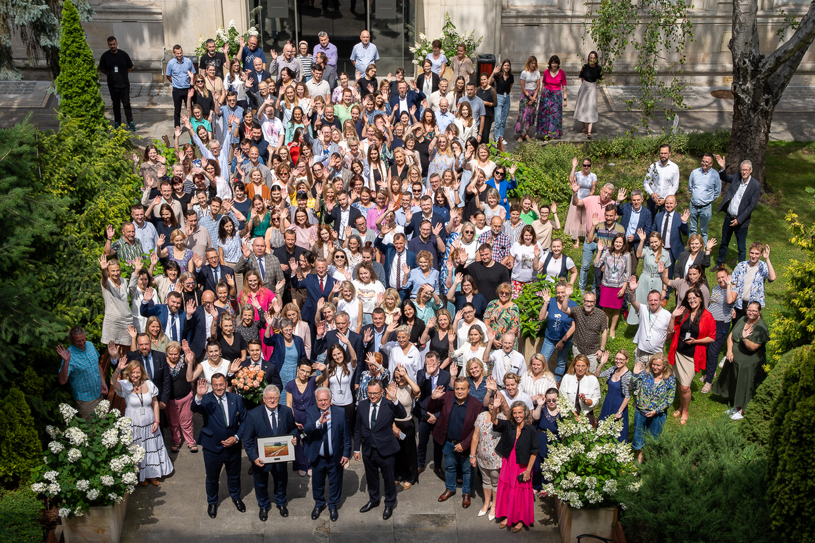
DZIĘKUJĘ ZA UWAGĘ
Weronika Mikołajczuk

